Slide 1
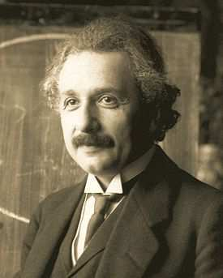
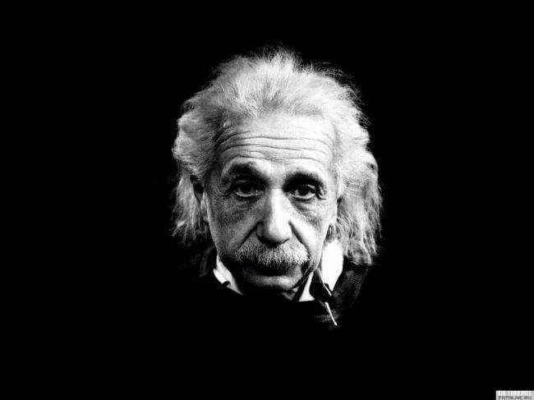
Альберт ейнштейн

Slide 2
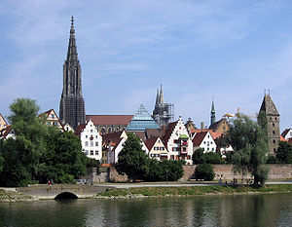
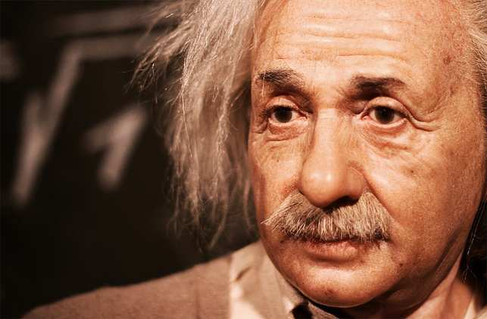
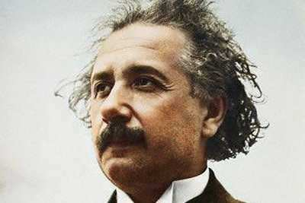
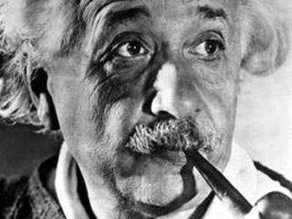
Альберт Ейнштейн народився 14 березня
1879 року
в німецькому місті Ульм в єврейській родині.
Мешкав у Швейцарії ,Німеччині і США .

Slide 3
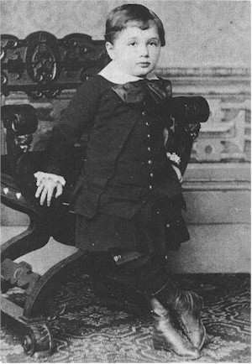
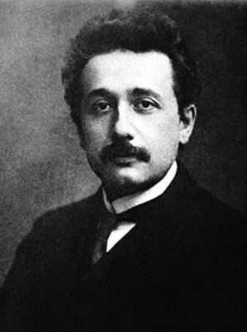
Будучи дитям нерелігійних батьків, Альберт Ейнштейн відвідував католицьку початкову школу в Мюнхені і до 12-ти років був досить глибоко віруючим підлітком.
Хлопчик зростав замкнутим і нетовариським і не демонстрував яких-небудь значних успіхів в школі. Поширеною є думка, що в дитинстві Альберт Ейнштейн був не здібний до навчання. Як докази наводяться низькі показники, які він демонстрував у школі, а також той факт, що майбутній геній вельми пізно почав ходити і говорити
Дійсно, вчителі критикували Ейнштейна за повільність і погану успішність, проте пояснення низької успішності і труднощам в навчанні Ейнштейна слід шукати не в лінощі або поганих здібностях учня, а в елементарній скромності

Slide 4
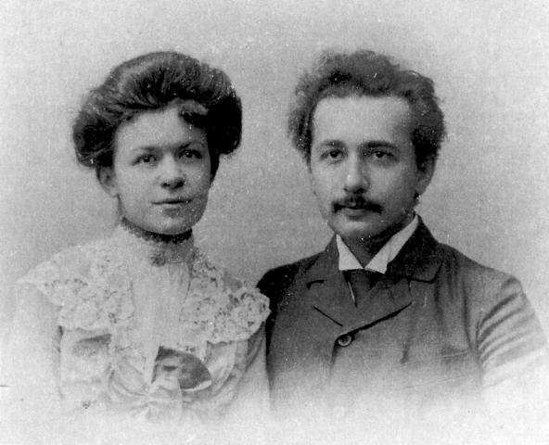
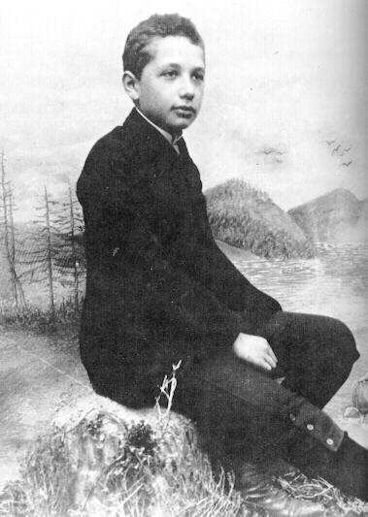
У Аарау Альберт Ейнштейн присвячував свій вільний час вивченню електромагнітної теорії Максвелпа,а в жовтні 1896 року був прийнятий у Вище технічне училище (так званий Політехнікум;
Тут він познайомився зі своєю майбутньою дружиною, сербською студенткою факультету медицини Мільовою Маріч.
У цьому ж році Ейнштейн відмовився від свого громадянства і став апатридом. Щоб отримати швейцарське громадянство, йому потрібно було сплатити 1000 швейцарських франків, проте тяжке матеріальне положення його сім'ї не дозволило йому зробити це під час навчання.

Slide 5
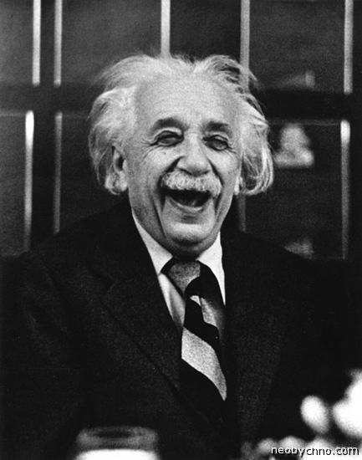
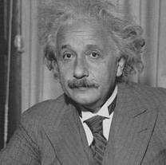
У 1901 р. берлінські «Аннали фізики» опублікували його першу статтю «Наслідки з явища капілярності», присвячену аналізу сил притягання між атомами рідин.
На деякий час Ейнштейнові удалось влаштуватися вчителем математики і фізики в Шафхаузені, в пансіонаті для іноземців, що поступали у вищі навчальні заклади Швейцарії. Один з друзів Ейнштейна, математик Марсель Гроссман, що був одночасно і батьком одного з його учнів, рекомендував Ейнштейна на посаду експерта третього класу у федеральне Бюро патентування винаходів з окладом 3500 франків в рік.

Slide 6
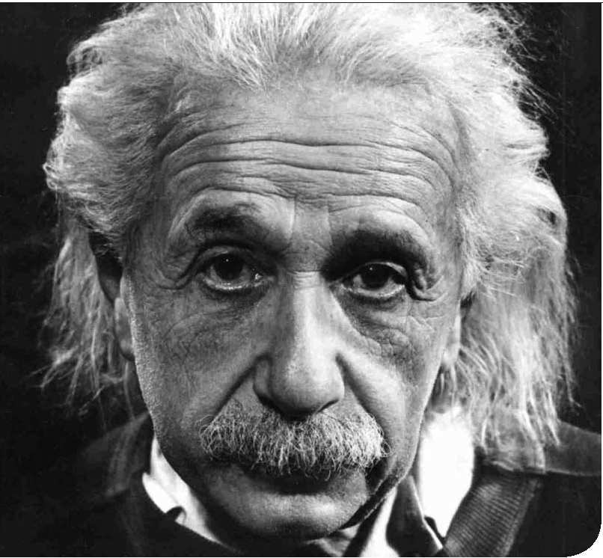
У 1900 Ейнштейн закінчив Політехнікум, отримавши диплом викладача математики і фізики.
Хоча в наступному, 1901 року Ейнштейн отримав і громадянство Швейцарії, але аж до весни 1902 не міг знайти постійне місце роботи, лише підробляв, замінюючи вчителя у Вінтерурі. У армію він покликаний не був через плоскостопість і розширення вен.
Унаслідок відсутності заробітку Альберт Ейнштейн буквально голодував, не приймаючи їжу по декілька днів поспіль. Згодом це стало причиною хвороби печінки, що нагадувала про себе до кінця життя.

Slide 7
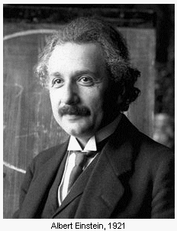
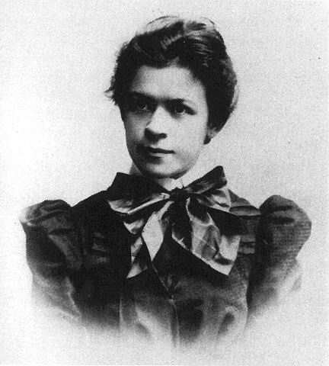
1903 Ейнштейн одружився на двадцятисемирічній Мільові Маріч.
Альберт Ейнштейн називав свою дружину «творінням, рівним мені, настільки сильним і незалежним, як і я»..

Slide 8
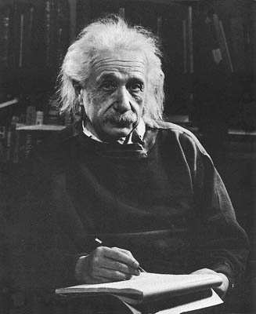
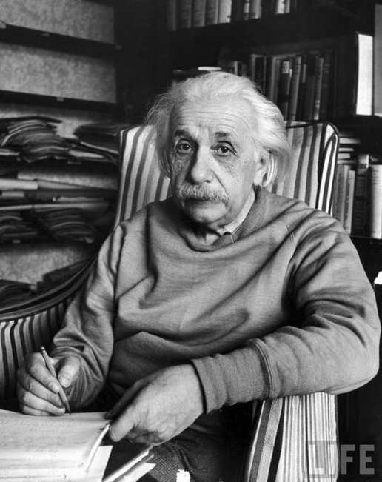
1904 року «Аннали фізики» отримали від Альберта Ейнштейна низку статей, присвячених вивченню питань статистичної механіки й молекулярної фізики. Вони були опубліковані 1905 року, відкривши так званий «Рік чудес,коли чотири статті Ейнштейна зробили революцію в теоретичній фізиці, поклавши початок теорії відносності, у якій Ейнштейн замінив розгляд частинок розглядом подій і перевернув уявлення про фотоефект і броунівський рух.

Slide 9
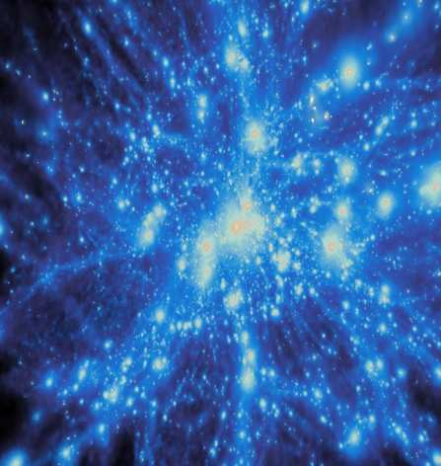
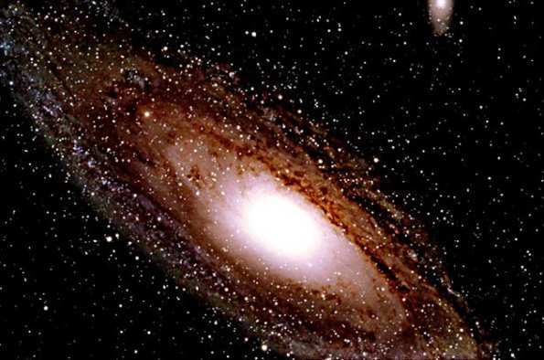
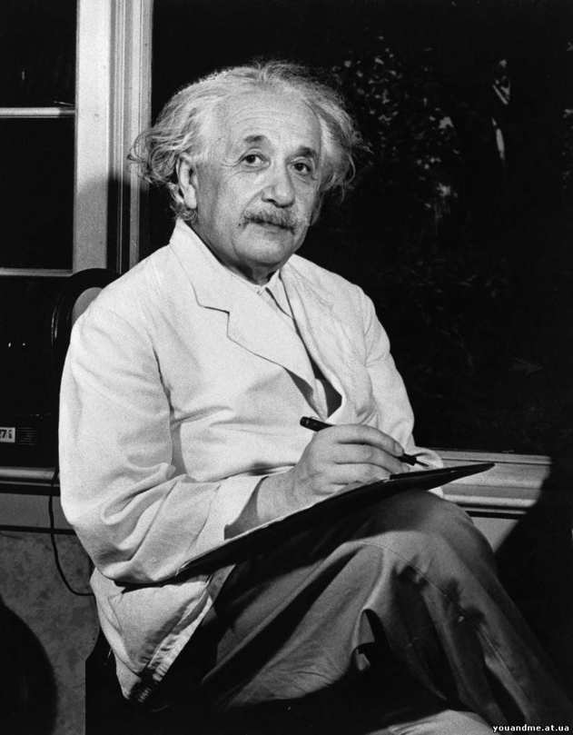
Опублікована в 1915 році загальна теорія відносності розширила область застосування постулатів спеціальної теорії відносності на неінерційні системи відліку, включивши в себе також теорію гравітації. Загальна теорія відносності ґрунтується на принципі еквівалентності й розглядає викривлення в просторі-часі. Теорія відкрила шлях до побудови теорії Всесвіту — космології.

Slide 10
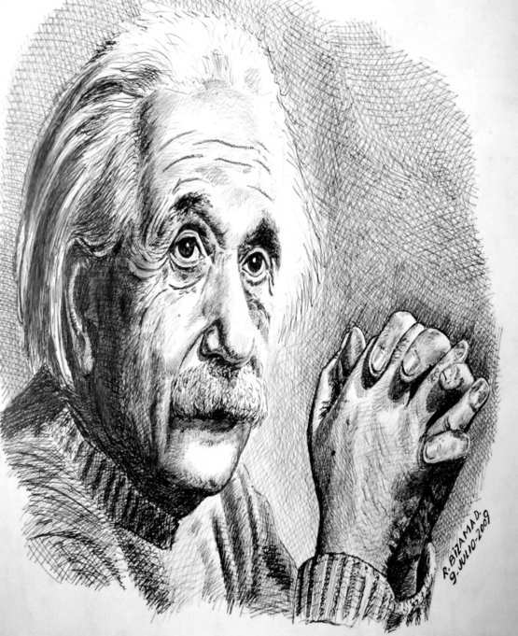
У міру наростання економічної кризи у Веймарській Німеччині посилювалася політична нестабільність, що сприяла посиленню антисемітських інаціоналістичних настроївПісля приходу до влади нацистів у 1933 фізик покинув Німеччину назавжди, виїхавши в Сполучені Штати Америки..

Slide 11
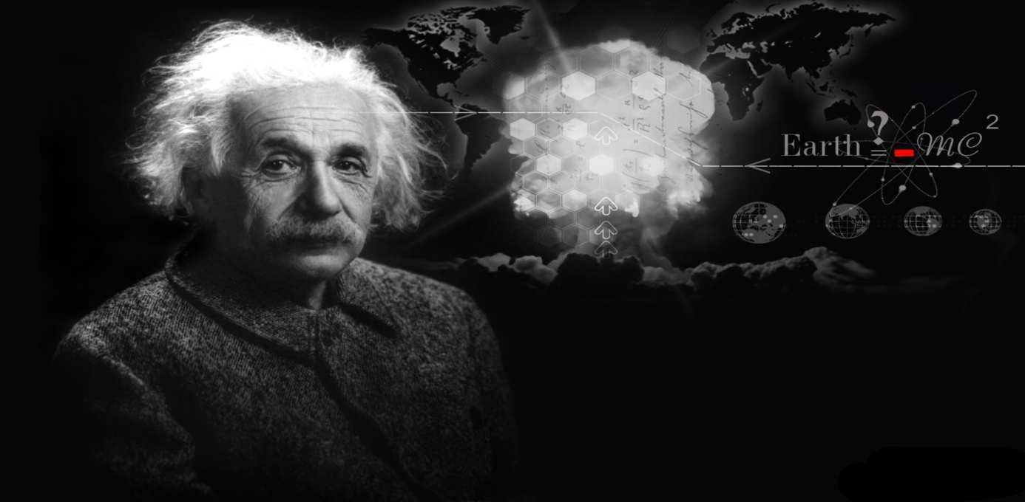
У США Ейнштейн миттєво перетворився на одну з найвідоміших і шанованих людей країни, отримавши репутацію геніального ученого в історії. Щодня він отримував безліч листів всілякого вмісту
Альберт Ейнштейн помер18 квітня 1955 о 1 годині 25 хв. в Прінстоні від аневризми аорти. Він заборонив пишне поховання з гучними церемоніями, для чого побажав, щоб місце і час поховання не розголошувалися
19 квітня 1955 без широкого розголосу відбулися похорони великого ученого, на яких були присутніми всього 12 найближчих друзів. Його прах був спалений в крематорії Юїнг-Симтері, а попіл розвіяний за вітром.

Slide 12
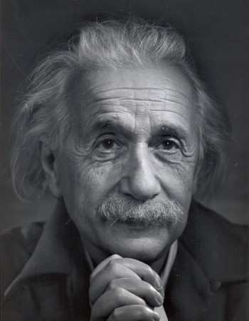
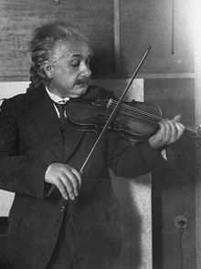
У архівах Нобелівського комітету збереглося близько 60 номінацій Ейнштейна у зв'язку з формулюванням теорії відносності, проте премія була присуджена лише в результаті номінації шведського фізика Карла Вільгельма Озеєна, у зв'язку з поясненням фотоелектричного ефекту. Озеєн особливо підкреслював, що цього разу він номінує Ейнштейна не у зв'язку з теорією, яка представлялася спірною членам Нобелівського комітету, а у зв'язку з поясненням природного явища, поза сумнівом спостережуваного в експерименті. В результаті цієї номінації Ейнштейн отримав премію за 1921 р. заднім числом одночасно з Нільсом Бором восени 1922 р.

Slide 13
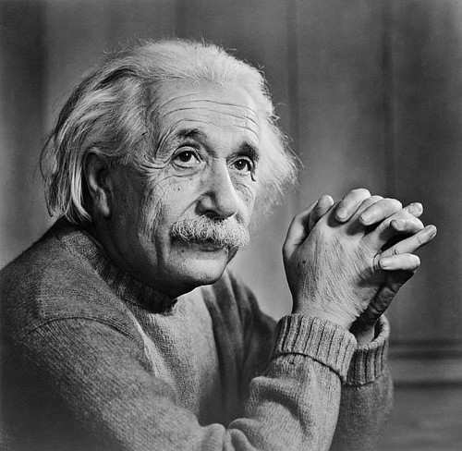
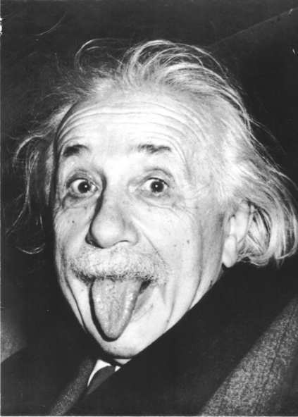
Ейнштейн був також закордонним членом Наукового товариства імені Шевченка, документи про його обрання підписав Кирило Студинський.
Посмертно Альберт Ейнштейн був нагороджений цілим рядом відзнак:
-У 1992 він був названий № 10 в підготовленому Майклом Хартом списку найвпливовіших осіб в історії.
-У 1999 журнал «Тайм» назвав Ейнштейна «Особистістю століття».
-У 1999 Gallup Poll навів Ейнштейна під № 4 в списку найшанованіших у XX столітті людей.
-2005 рік був оголошений ЮНЕСКО роком фізики з нагоди століття «року чудес», що увінчався відкриттям спеціальної теорії відносності Ейнштейном.

Slide 14
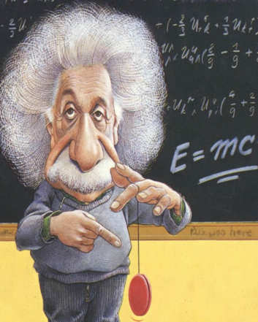
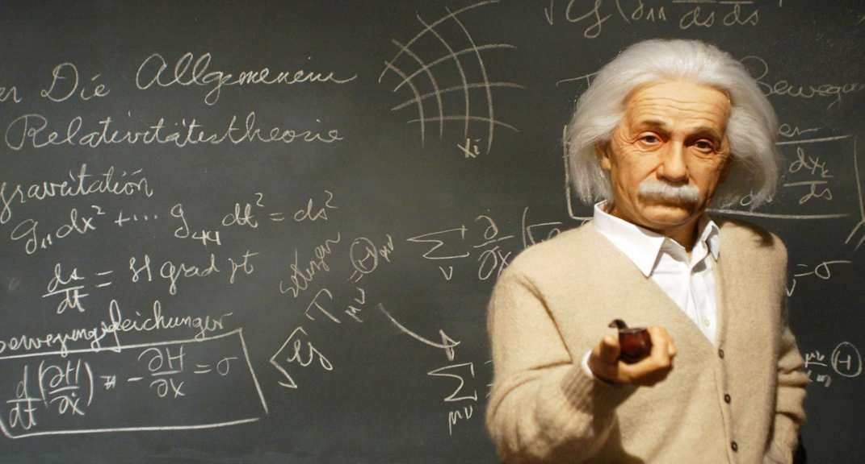
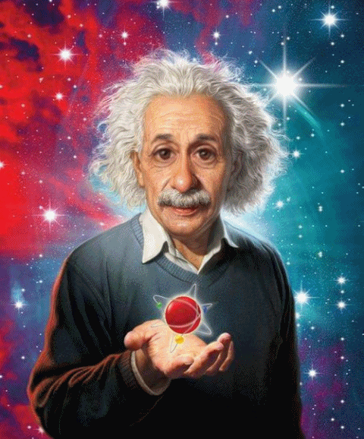
На честь Ейнштейна названі:
Ейнштейн — одиниця енергії, вживана у фотохімії
Хімічний елемент ейнштейній (№ 99 в періодичної системи елементів Менделєєва)
Астероїд 2001 Ейнштейн
Кратер на Місяці
Квазар Хрест Ейнштейна
Міжнародна Золота медаль ЮНЕСКО імені Альберта Ейнштейна
Медаль Альберта Ейнштейна
Премія Альберта Ейнштейна, що присуджується Світовою Культурною Радою
Коледж медицини ім. Альберта Ейнштейна при університеті Йешива
Центр медицини ім. Альберта Ейнштейна в Філадельфії
Будинок-музей Альберта Ейнштейна на Крамгассі Берн
Супутник-обсерваторія «Ейнштейн»
численні вулиці багатьох міст світу
«кільця Ейнштейна»

